Slide 1
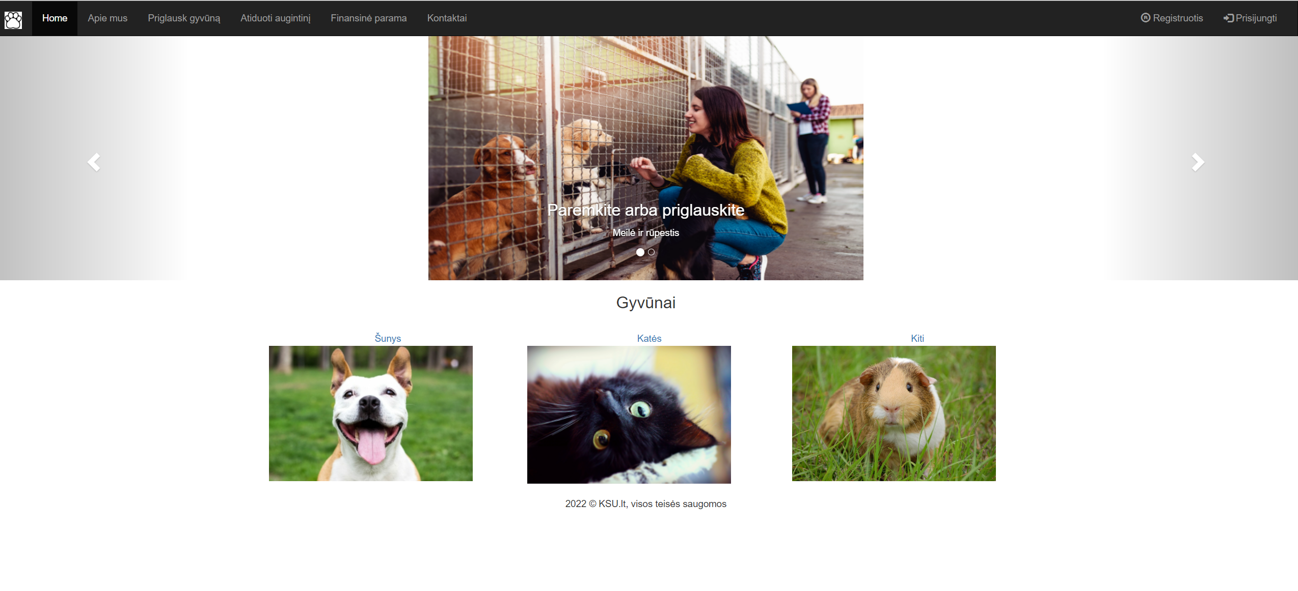
Naršyklėje suvedate adresą www.prieglaudele-main.com ir patenkate į pagrindinį puslapį

Slide 2
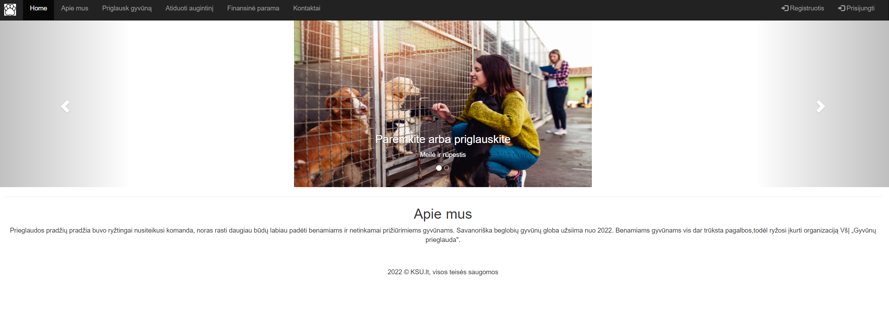
Paspaudus skiltį „Apie mus“ galite rasti visą informaciją apie gyvūnų prieglaudos veiklą

Slide 3
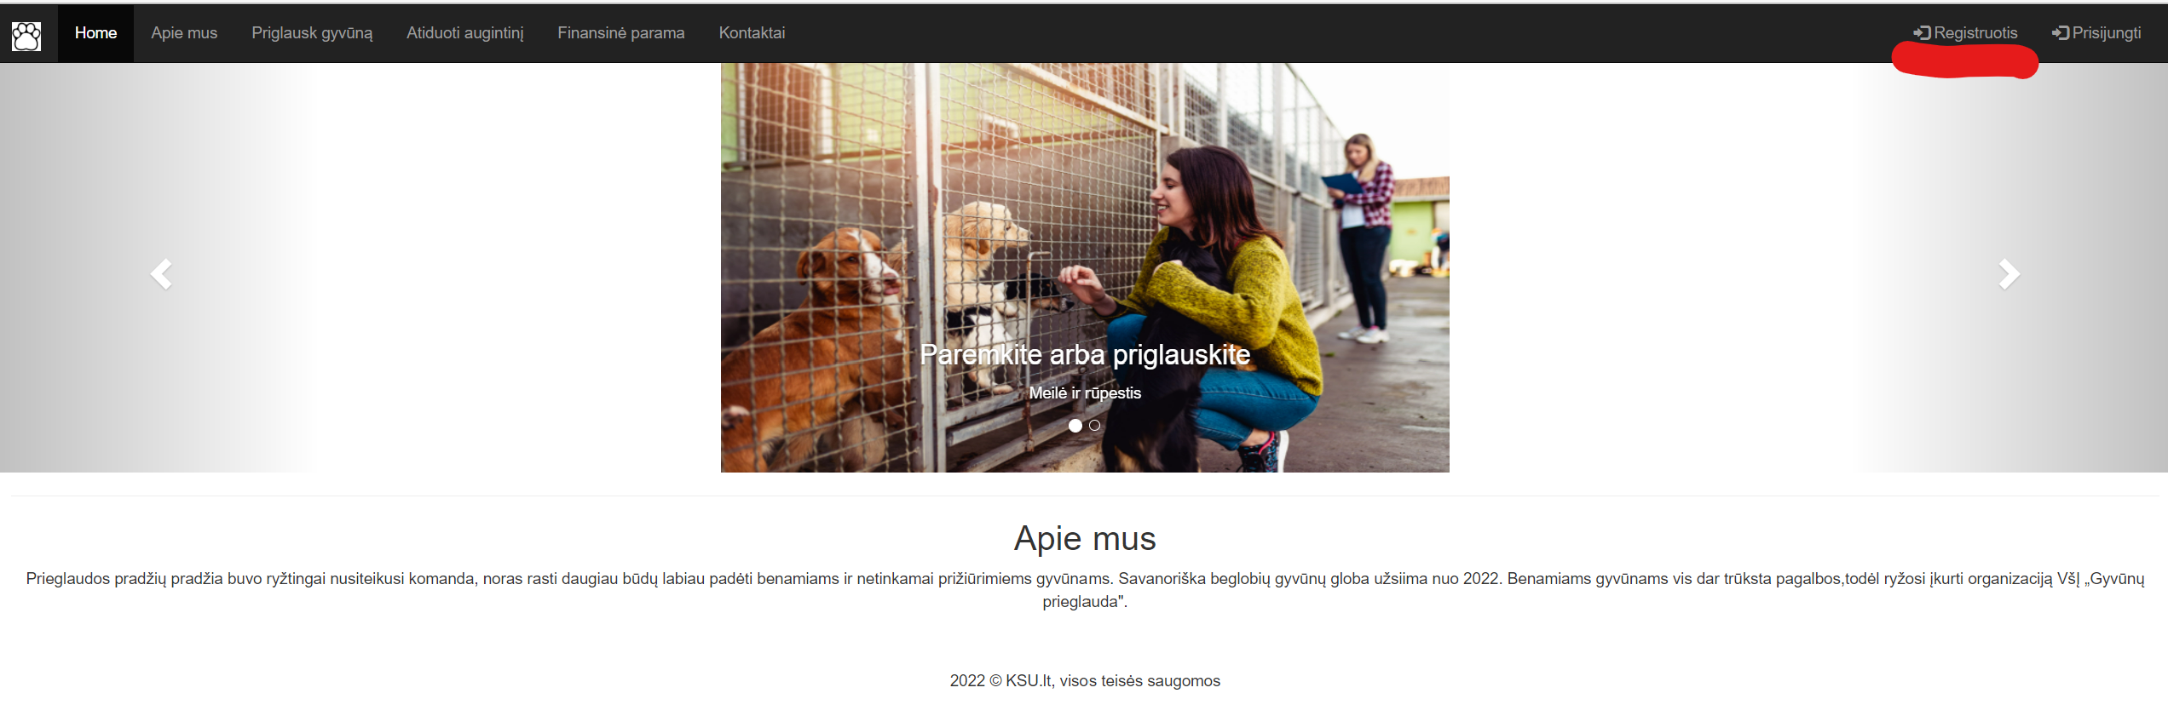
Pagrindiniame lange galima susikurti paskyrą, spaudžiate mygtuką „Registruotis“

Slide 4
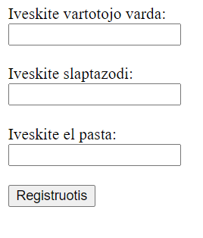
Sistema nukreipia į registracijos formą, suvedus prašomus duomenis, spaudžiate „Registruotis“

Slide 5
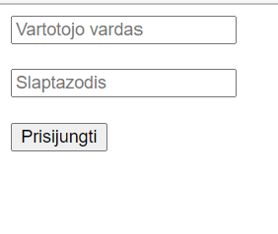
Sėkmingai prisiregistravus, turėsite galimybę prisijungti prie paskyros

Slide 6

Jeigu paskyrą esate susikūrę ankščiau, galite spausti „Prisijungti“

Slide 7
Prisijungimo lange prašoma suvesti vartotojo vardą bei slaptažodį, kurį susikūrėte registracijos metu. Suvedus savo duomenis, spaudžiate mygtuką „Prisijungti“

Slide 8
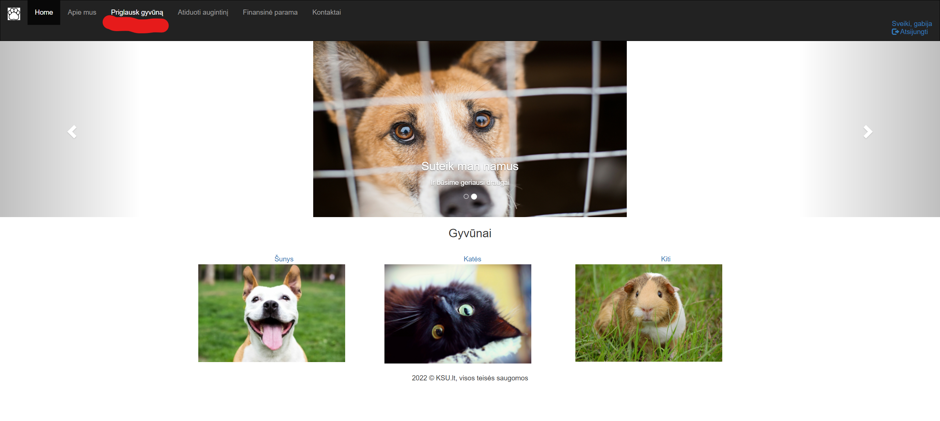
Tinklapio pagrindiniame puslapyje galite rinktis „Priglausk Gyvūną“ ir būsite nukreipti į gyvūnų sąrašą

Slide 9
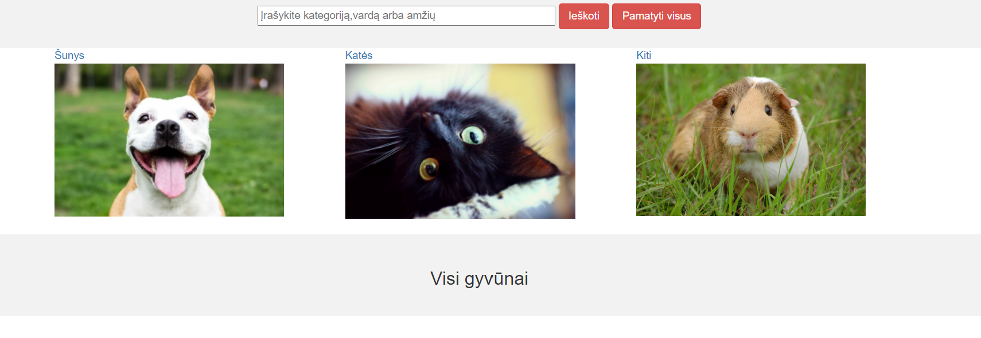
Jame galėsite rinktis gyvūną pagal kategoriją arba peržiūrėti visą gyvūnų sąrašą

Slide 10
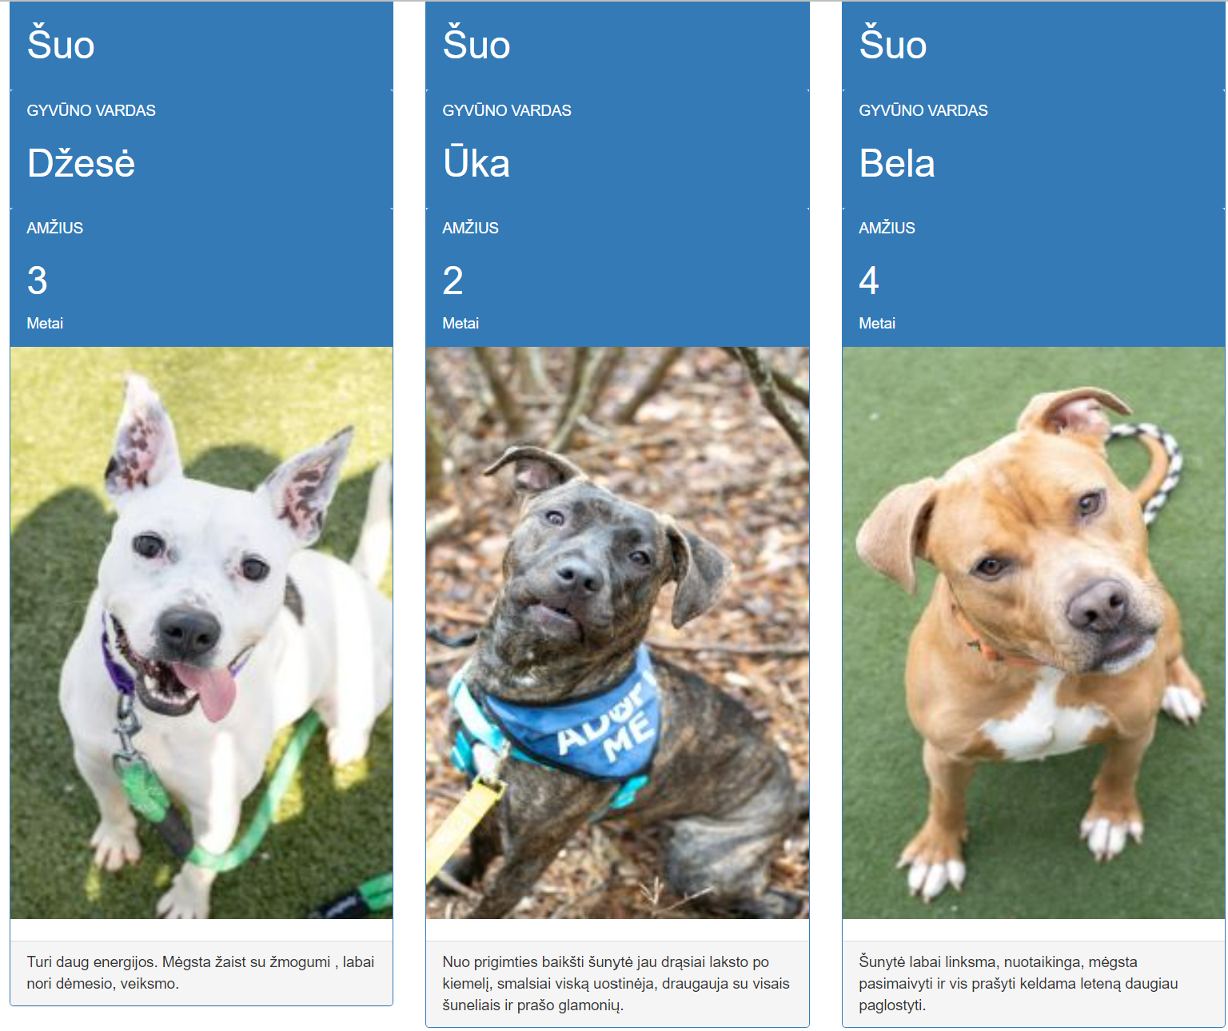
Aprašyme matosi gyvūnų vardas, amžius bei kokiai kategorijai priklauso

Slide 11
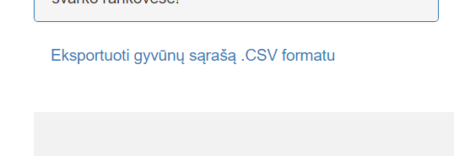
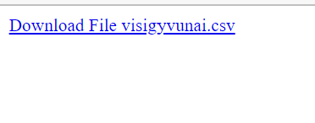
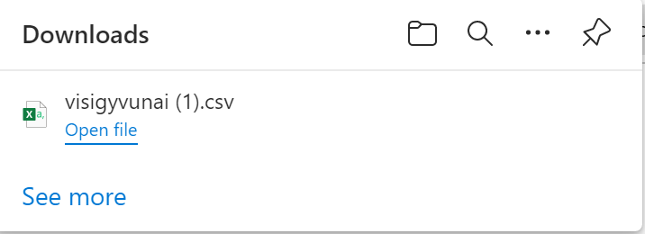
Norėdami atsisiųsti visą gyvūnų sąrašą į kompiuterį skiltyje „Priglausk gyvūną“ keliaukite į puslapio apačią ir spauskite „Eksportuoti gyvūnų sąrašą CSV formatu
Paspaudus ant užrašo Jus nukreips į atsisiuntimo langą, spustelėkite Download File visigyvunai.csv ir sąrašą pradės siųsti excel formatu.

Slide 12
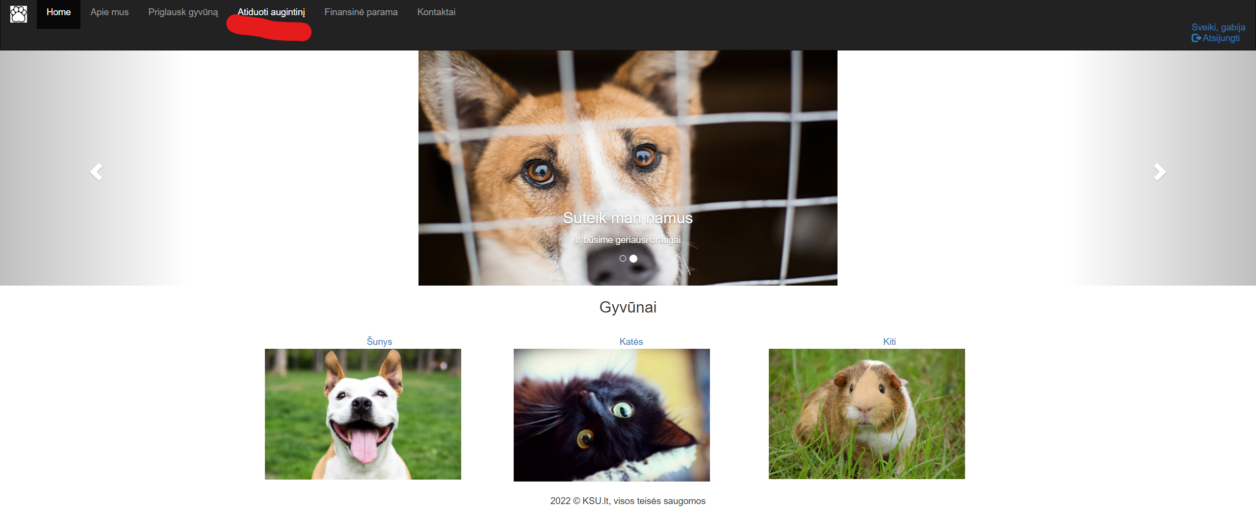
Pagrindiniame lange pasirinkę skiltį „Atiduok augintinį“ – galėsite suvesti visą informaciją apie naują gyvūną

Slide 13
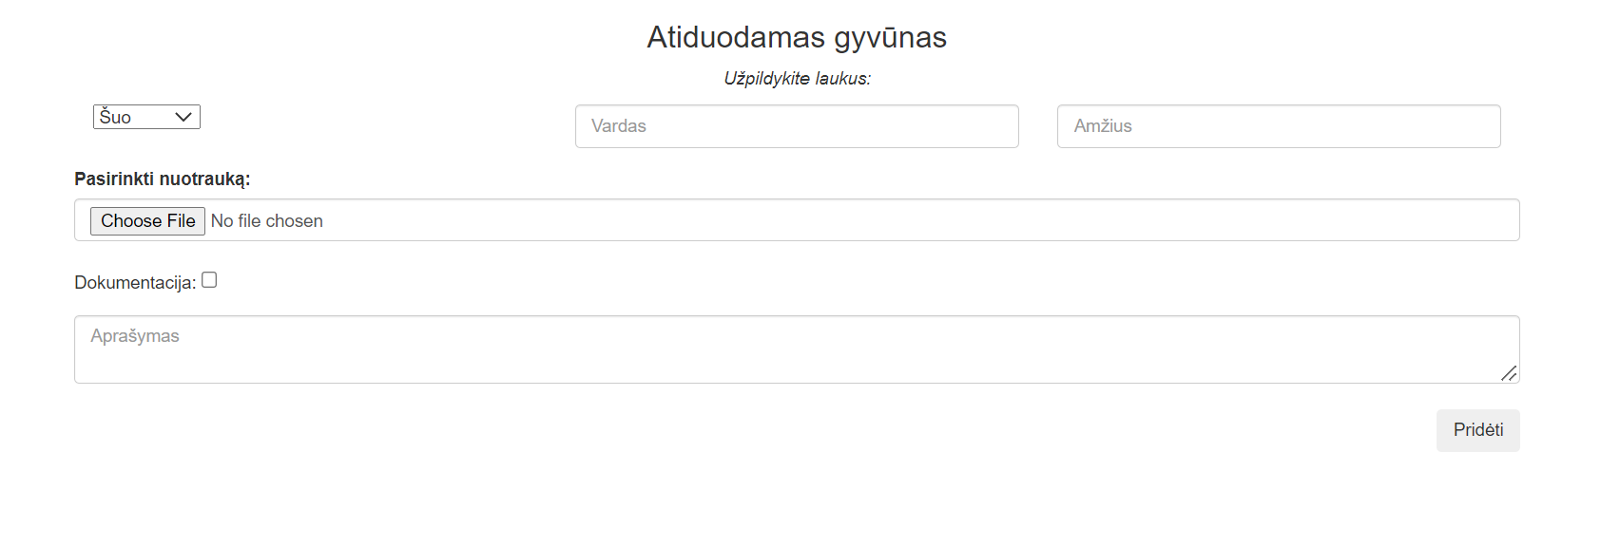
Būsite nukreipti į informacijos apie gyvūną suvedimo formą
Kategoriją galima pasirinkti, reikia suvesti gyvūno vardą, amžių. Prikabinti nuotrauką, pažymėti ar augintinis turi dokumentus bei pateikti trumpą aprašymą. Viską supildžius spauskite „Pridėti“

Slide 14
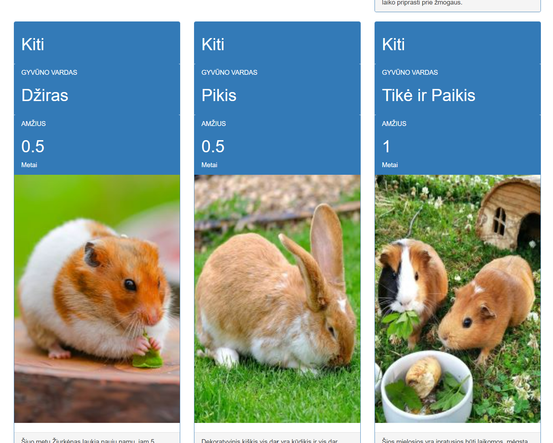
Sėkmingai suvedus informaciją, savo gyvūną matysite skiltyje „Priglausk gyvūną“

Slide 15
Jeigu kiltų klausimų, visada galite kreiptis į mus ☺
Žydrūnas
Deividas
Vygandas
Vidmantė
Gabija

